Slide 1

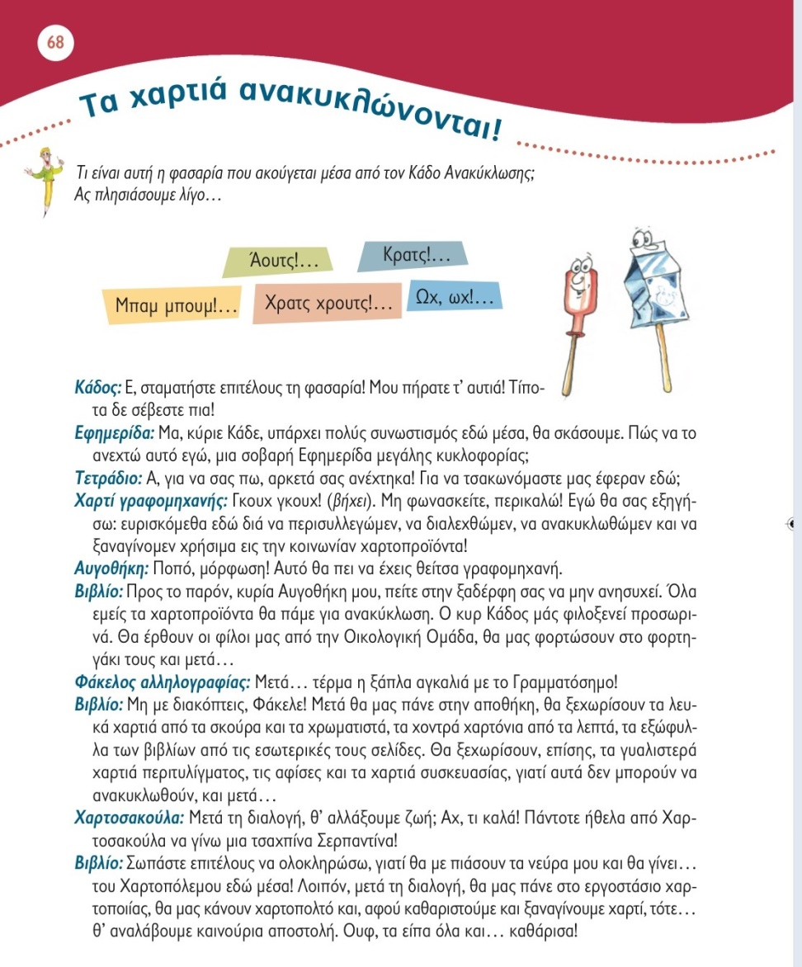
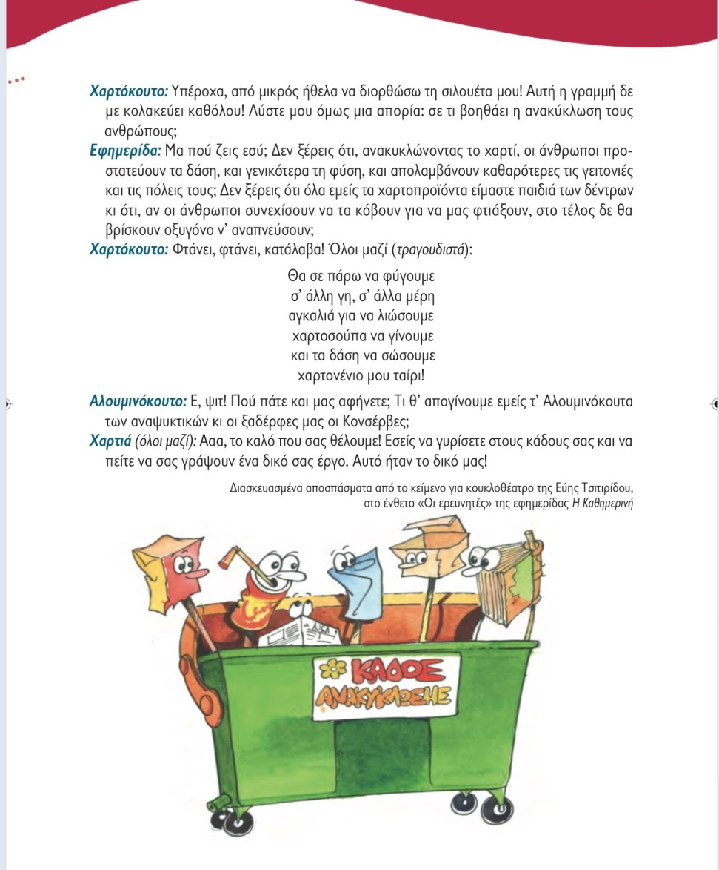


Βδομάδα: 11/5 – 15/5/20
Παιδιά μας παρακολουθήστε το κουκλοθέατρο στον ακόλουθο σύνδεσμο την Κυριακή 10/5 για να προετοιμαστείτε για το μάθημα μας της Δευτέρας.
https://safeYouTube.net/w/dsKA
Ακολούθως διάβασε με προσοχή το κείμενο και υπογράμμισε με:
τον τίτλο της ιστορίας
τον χώρο που διαδραματίζεται η ιστορία.
τους ήρωες και το πρόβλημα που αντιμετωπίζουν οι ήρωες της ιστορίας.
2 λόγους για τους οποίους οι άνθρωποι πρέπει να κάνουν ανακύκλωση χαρτιού.
Τώρα με βάση όσα υπογραμμίσαμε συμπλήρωσε τις εργασίες
Βιβλίο Μαθητή:
    Κείμενο σ.68-69
    Ασκήσεις 2-3 σ.70
    Ασκήσεις 4 & 7 σ.71

Slide 2

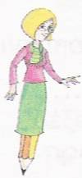
Τα ρήματα που τελειώνουν σε -ώνω- γράφονται με δύο ω.
Το ω ταξιδεύει σε όλες τις λέξεις της ίδιας οικογένειας.
Ανακυκλώνω
Ανακύκλωση
Ανακυκλωμένο
Τετράδιο Εργασιών:
Άσκηση 1,2,3 σ.49
Κλίνω τα ρήματα της ενεργητικής φωνής και παθητικής φωνής στον Ενεστώτα. Προσέχω το παράδειγμα
Ενεστώτας ενεργητικής φωνής (ΤΙ ΚΑΝΩ;)
Εγώ | τεντώνω | ενημερώνω | ανακυκλώνω
Εσύ | τεντώνεις
Αυτός-ή-ό | τεντώνει
Εμείς | τεντώνουμε
Εσείς | τεντώνετε
Αυτοί –ές-ά | τεντώνουν
Ενεστώτας παθητικής φωνής (ΤΙ ΠΑΘΑΙΝΩ)
Εγώ | τεντώνομαι | ενημερώνομαι | ανακυκλώνομαι
Εσύ | τεντώνεσαι
Αυτός-ή-ό | τεντώνεται
Εμείς | τεντωνόμαστε
Εσείς | τεντώνεστε
Αυτοί –ές-ά | τεντώνονται

Slide 3

Η ορθογραφία σε ορισμένα ρήματα.
Τα ρήματα που τελειώνουν σε –ίζω, γράφονται με –ι γιώτα.
π.χ. τριγυρίζω, ποτίζω, ζωγραφίζω, καθαρίζω, ξυρίζω, μαυρίζω κλπ.
ΠΡΟΣΟΧΗ: Εξαιρούνται τα δανείζω, δακρύζω, αθροίζω, πρήζω κ.α.
Συμπληρώνω τα γράμματα που λείπουν. Βάζω τόνο όπου πρέπει.
Το τριαντάφυλλο μυρ...ζει ωραία.
. Ο μπαμπάς τηγαν...ζει πατάτες κι η μαμά καθαρ...ζει το δωμάτιο.
Συνηθ...ζουμε να δαν….ζουμε στους συμμαθητές μας τα πράγματά μας.
Ένα τραγούδι λέει: «Τα παιδιά ζωγραφ...ζουν στον τοίχο»
Στην πρόσθεση αθρ….ζω τους αριθμούς, δηλαδή προσθέτω.
Ο κηπουρός φροντ...ζει τον κήπο.
Όταν τρώω πολύ, πρ...ζεται η κοιλιά μου.
Όταν συγκινούμαι, δακρ...ζουν τα μάτια μου.
Το ταξίδι της ορθογραφίας
Η ορθογραφία μιας λέξης, τις περισσότερες φορές, ταξιδεύει με όλη την οικογένειά της.
π.χ. ζωγραφίζω, ζωγραφιά, ζωγραφιστός, ζωγραφισμένος
δανείζω, δανεικός, δάνειο, δανεισμένος

Slide 4
Συμπληρώνω τα γράμματα που λείπουν στα ρήματα και μετά τις συγγενικές λέξεις. Βάζω τόνους όπου χρειάζεται.
Απο….ι….ατα
Απορρ…μμ,,,,τοφό….
Κάδ….Απ…ρ….μμάτ………
Ανακυκλ…νω
Ανακύκλ…ση
Ανακυκλ….σιμα
Ανακυκλ…μένος
Ενημερ…νω
Ενημέρ….ση
Ενημερ…τικός
Ενημερ….μένος
Σκουπ…ζω
Σκουπ…δι, σκουπ…δότοπος, σκουπ…σμένος, σκουπ…διάρης
Συμπληρώνω τις προτάσεις με το κατάλληλο ρήμα από το παρακάτω πλαίσιο, γράφοντάς το στο σωστό πρόσωπο.
Είμαι στο δωμάτιό μου και το συγυρίζω.
Πριν μπεις μέσα, να ………………………. τα παπούτσια σου στο χαλάκι.
.Έτσι όπως κάθεσαι, ………………………… τα ρούχα σου.
Ο πατέρας …………………… τα πράγματα στο αυτοκίνητο.
Πολλά παιδιά δε ……………………… ούτε το κρεβάτι τους.
Μη …………………………… στο δέντρο γιατί μπορεί να πέσεις.
Η δασκάλα …………………………….. τους γονείς για την απόδοση των παιδιών.
τσαλακώνω,
ενημερώνω,
συγυρίζω,
στρώνω,
καθαρίζω,
φορτώνω,
σκαρφαλώνω

Slide 5
Η Σοφία είναι μικρή αλλά δείχνει μεγάλη ευαισθησία στα θέματα που αφορούν την προστασία της Γης. Γνώρισέ την διαβάζοντας το παρακάτω κείμενο και συμπλήρωσε τα γράμματα που λείπουν
Κάθε πρωί περνά απ’ τη γειτονιά μας το απορρι……ατοφόρο του δήμου. Αδειάζει τους κάδους και μεταφέρει τα σκουπ….δια στη χωματερή.
Στην οικογένειά μου προσπαθούμ…… να έχουμε όσο το δυνατό λιγότερα απο..…ίμματα ,συμμετέχοντας στο πρόγραμμα ανακύκλ….σης, γιατί σεβόμαστε το περιβάλλον.
Στο σχολείο μας συμμετέχουμε όλοι στο καθάρ..σμα της αυλής. Μαζεύουμε ό,τι σκουπίδι βρούμε και το πετάμ… στον κατάλληλο κάδο. Προσπαθούμ… να μη ρυπαίνουμε το χώρο μας, αλλά να τον προστατεύουμ… .
Η ανακύκλ…ση αλουμινίου πιστεύουμ… ότι είναι απαραίτητ… .
Όταν ανακυκλ…νουμ… το αλουμίνιο, δεν πληγ…νουμ…. τα βουνά μας. Το αλουμίνιο γίνεται από τον βωξίτη, ένα ορυκτό της γης, που το βρίσκουμε στα βουνά. Επίσης, όταν ξαναφτιάχνουμε προϊόντα αλουμινίου από ανακυκλ…μένα υλικά καταναλ……. νουμε λιγότερη ενέργεια. Τέλος, με την ανακύκλ…ση αλουμινίου προστατεύουμ… το περιβάλλον, διότι έχουμε λιγότερα απορρί….ατα και πιο καθαρές πόλεις.
Νομίζουμε ότι όλοι σας καταλαβαίνετ…. ότι η ανακύκλ…ση πρέπει να μπει στη ζωή όλων μας.

